Slide 1
Bendrojo lavinimo mokykla: iš užsienio atvykusių / grįžusių mokinių kalbos barjero ir kultūriniai iššūkiai
Parengė vyr. lietuvių kalbos ir literatūros mokytoja Gintarė Kareivienė
Kauno r. Piliuonos gimnazija
2025-11-13

Slide 2

Problematika
Kadangi iš užsienio į Lietuvą atvyksta arba grįžta vis daugiau šeimų, jų vaikai į mūsų mokyklas atsineša ne tik skirtingas patirtis, bet ir susiduria su įvairiais iššūkiais. Todėl labai svarbu užtikrinti jų sėkmingą integraciją.

Slide 3
Kauno r. Piliuonos gimnazija
Bendras mokinių skaičius – 333 mokiniai.
3 lietuviai grįžę iš užsienio (Vokietijos ir Italijos).
5 ukrainiečiai

Slide 4

Kalbos barjeras
Problemos:
Pasekmės:
Sunku suprasti mokytojus ir jų dėstomas pamokas.
Baimė kalbėti lietuviškai.
Kalbos skirtumai ar akcentai.
Vengia klasės veiklų.
Skirtingai supranta rašybą, kalbos struktūrą, net abėcėlę.
Gali jaustis atskirti nuo bendraamžių.
Mažesnis pasitikėjimas savimi.
Sunkumai mokantis.
Socialinė izoliacija.

Slide 5
Apklausa
Norint išsiaiškinti realią situaciją, kaip iš užsienio atvykę / grįžę mokiniai jaučiasi klasėse ir ką apie tai mano mokytojai, buvo atlikta apklausa.
Apklausti 26 mokytojai.

Slide 6
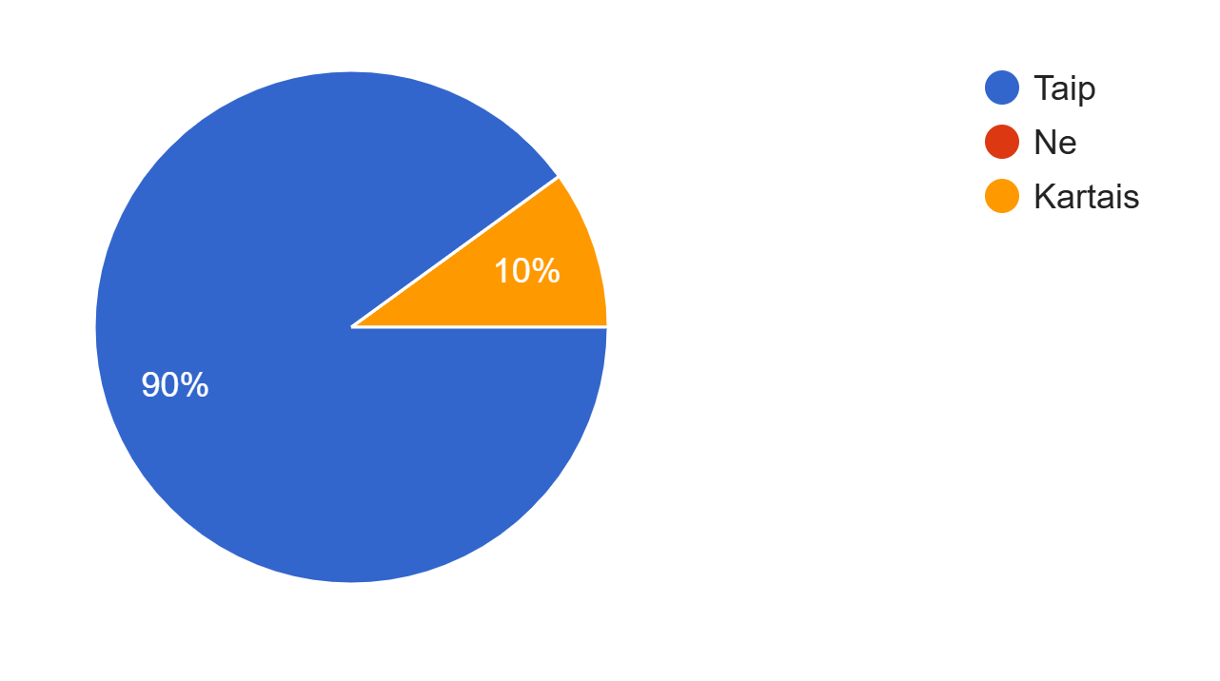
Apklausos rezultatai I
Ar šie mokiniai jaučiasi priimti klasės bendruomenėje?

Slide 7
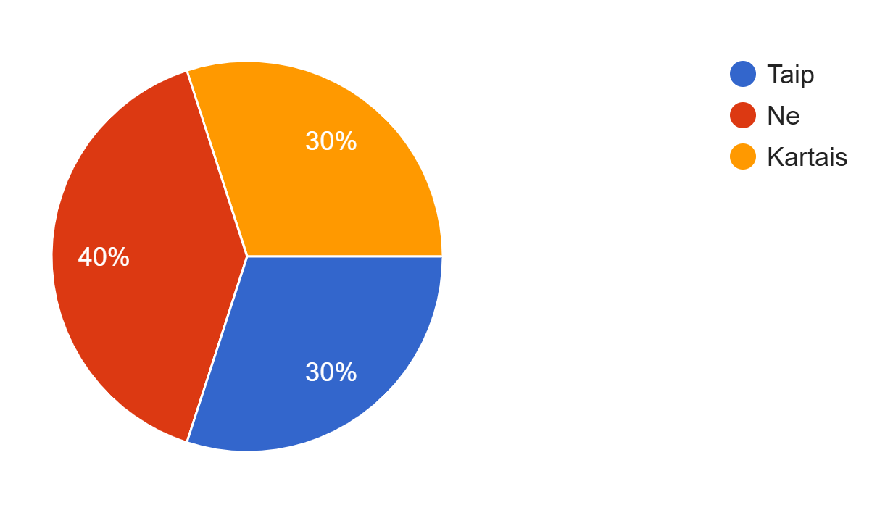
Apklausos rezultatai II
Pastebiu, kad šie mokiniai patiria emocinių sunkumų (pvz., nerimą, vienišumą, nesaugumo jausmą).

Slide 8
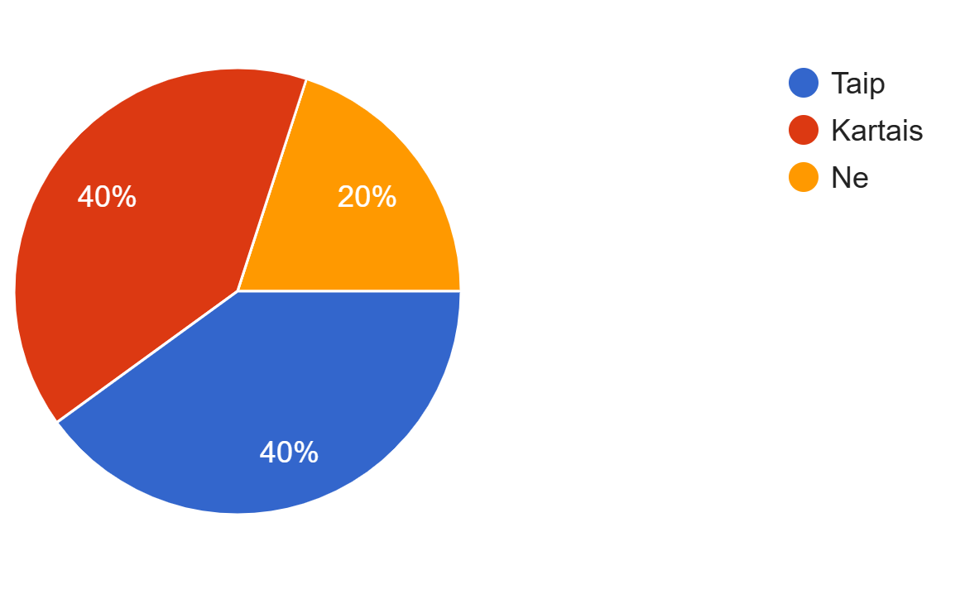
Apklausos rezultatai III
Kalbos sunkumai trukdo šiems mokiniams aktyviai dalyvauti pamokose?

Slide 9
Kalbos barjero galimi sprendimo būdai
Lietuvių kaip antrosios kalbos pamokos.
Dvikalbės mokymosi priemonės.
Mentorių pagalba (bendraklasiai arba pedagogai).
Leisti pamokų metu sėdėti su mokiniu, su kuriuo iš užsienio grįžęs / atvykęs mokinys jaučiasi jaukiai, geba susikalbėti.
Skatinti darbą grupėse ar porose.
Mokytojų pokalbiai su mokiniu.
Organizuoti žaidimus su bendravimo situacijomis.
Skaitmeninės priemonės (pvz. Duolingo, Kahoot, lietuvių kalbos žaidimai ir kt.).

Slide 10
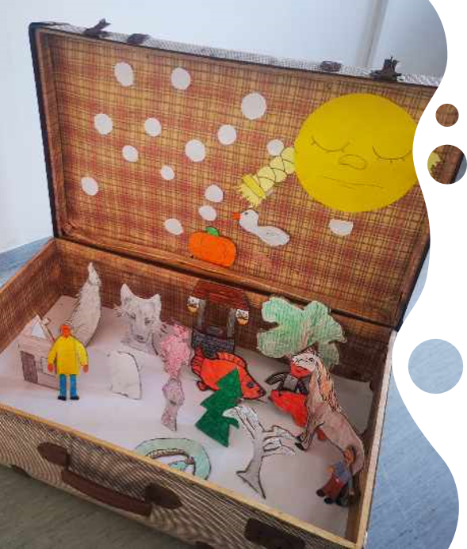
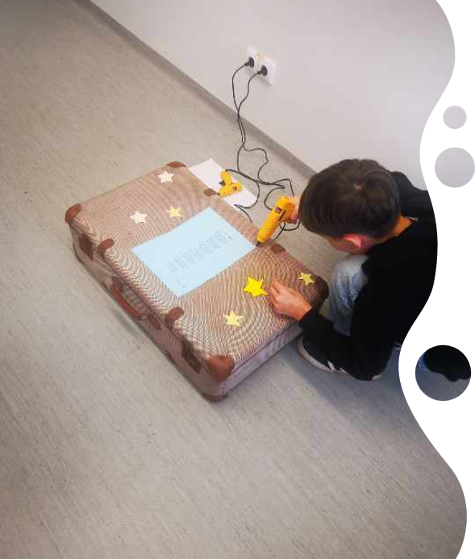
„Pasaka lagamine“

Slide 11
Kultūriniai iššūkiai
Dažnai skiriasi tradicijos, šventės, vertybės, elgesio normos.
Skirtingas požiūris į mokytojus, drausmę, laiką, vertinimą.
Galimas kultūrinis šokas.

Slide 12
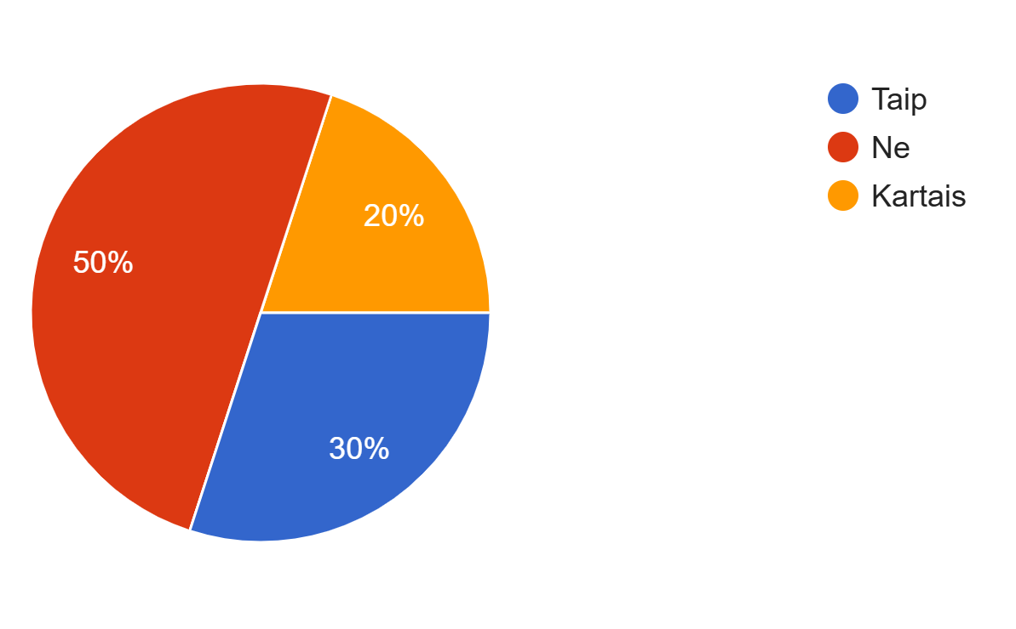
Apklausos rezultatai IV
Pastebite kultūrinių skirtumų, turinčių įtakos mokinių elgesiui ar bendravimui?

Slide 13
Kaip veikia mokyklos gyvenimą?
Kyla nesusipratimų tarp mokytojų ir mokinių.
Kyla konfliktų tarp vaikų.
Dažnai atvykusieji mokiniai atsiriboja arba kyla noras „prisitaikyti“ prarandant savo tapatybę.
Nedalyvauja ryto rate ir kituose grupės ritualuose.

Slide 14
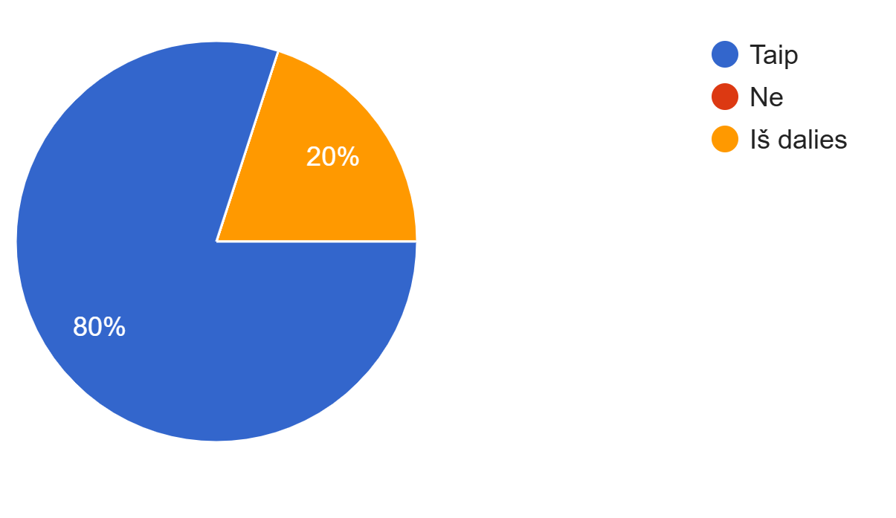
Apklausos rezultatai V
Ar klasės bendruomenė palankiai priima kultūrinę įvairovę, t. y. iš užsienio atvykusius mokinius?

Slide 15
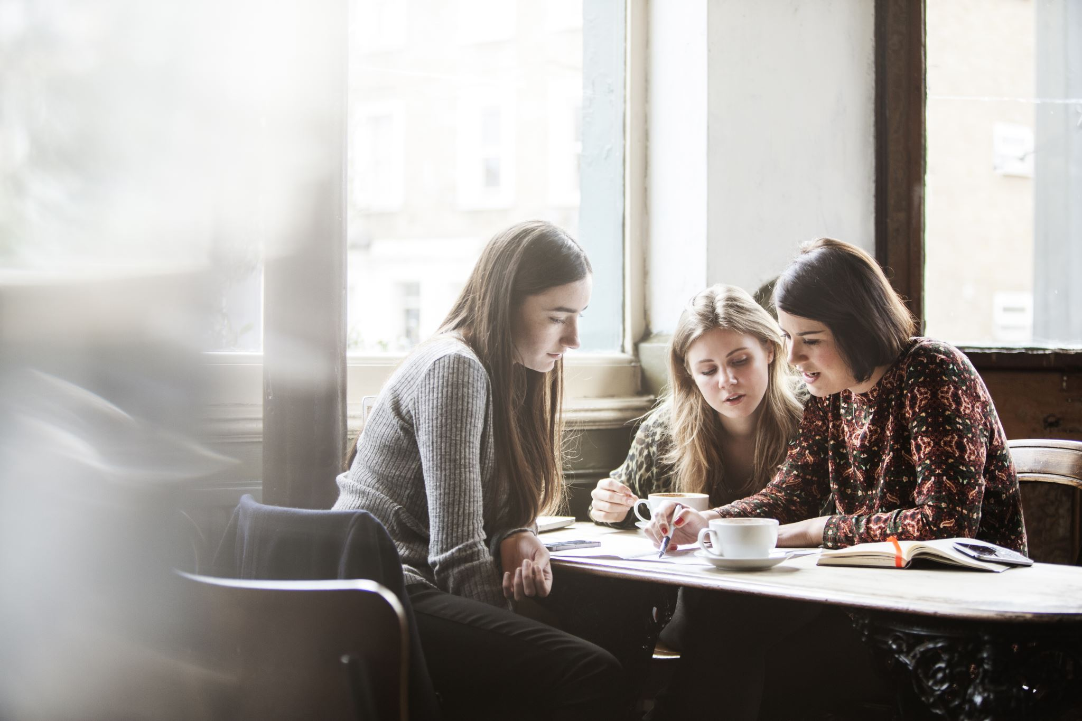
Kaip įveikti kultūrinius skirtumus?
Organizuoti kultūrų pažinimo dienas, tarpkultūrinius projektus, veiklas.
Rengti diskusijas apie toleranciją ir empatiją.
Suprasti ir palaikyti.
Ugdyti kultūrinę kompetenciją.
Kurti saugią ir įtraukią aplinką.

Slide 16
Išvados
Atlikus apklausą paaiškėjo, kad tik 30 % Kauno r. Piliuonos gimnazijos mokytojų jaučia, kad turi užtektinai priemonių padėti iš užsienio grįžusiems / atvykusiems mokiniams, 20 % mokytojų negali padėti ir 50 % iš dalies turi priemonių ir geba šiems mokiniams padėti.
Mokytojams trūksta metodinių priemonių, kalbos žinių, kad galėtų mokiniams išversti užduotis ir paaiškinti specializuota kalba.
Mokymosi programų neatitikimas.
Kalbos ir kultūros skirtumai – ne kliūtis, o galimybė.
Reikia supratimo, kantrybės ir atvirumo.
Įvairovė praturtina mokyklą.

Slide 17
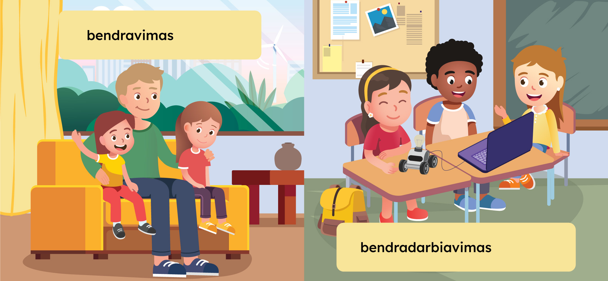
Kalba jungia, o supratimas kuria bendruomenę.

